Slide 1

אזרחות · כיתה ט'
החברה במדינת ישראל
נושא 7 מתוך 7 · נושא חובה

Slide 2

פתיחה
מטרות השיעור
להכיר את הקבוצות המרכזיות בחברה הישראלית ואת המגוון שבה
1
להבין מהו שסע ולזהות את השסעים המרכזיים בישראל
2
להכיר דרכים להתמודדות עם שסעים בחברה דמוקרטית
3
להעריך את חשיבות הסובלנות, הפלורליזם והמשותף לכלל האזרחים
4
2

Slide 3
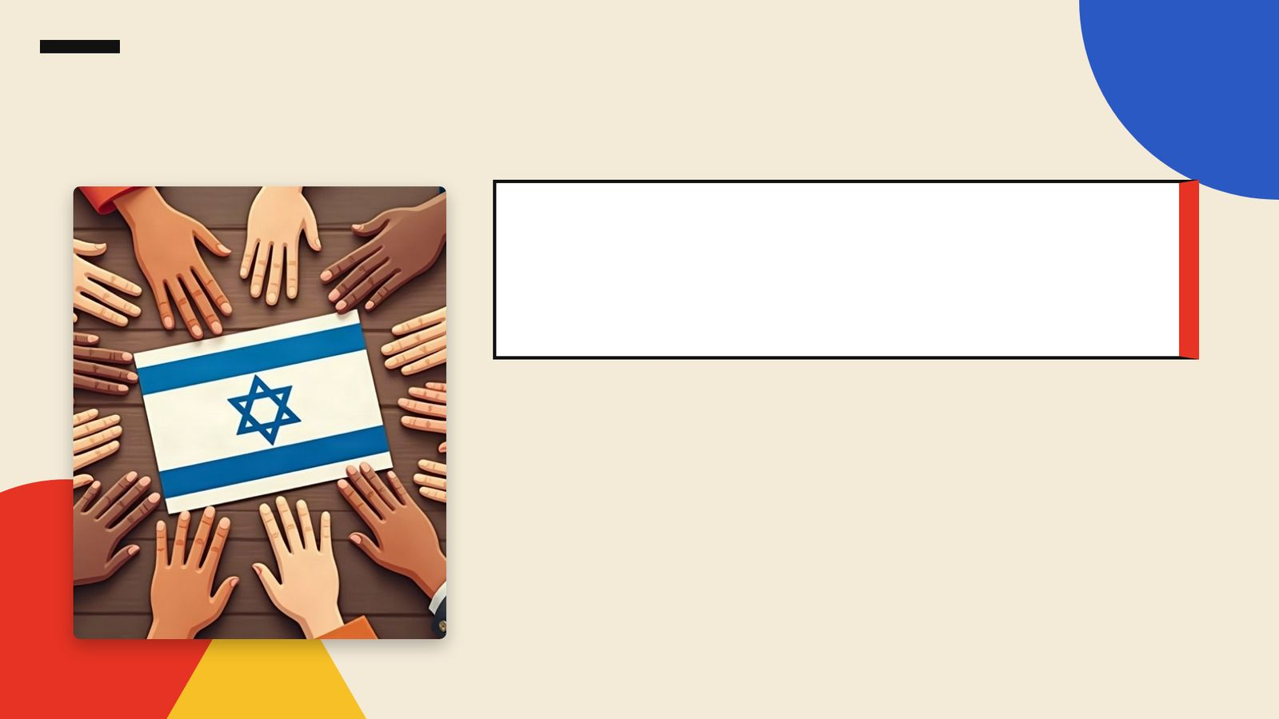
שאלת פתיחה
מה אתם חושבים?
אם הייתם מצלמים תמונה אחת שמייצגת את החברה הישראלית – מה היה בה?
3

Slide 4
לומדים
חברה רב־תרבותית
כעשרה מיליון תושבים
1
כשלושה רבעים יהודים, כחמישית ערבים
2
שפות, דתות ומסורות רבות
3
מגוון גדול גם בתוך כל קבוצה
4
4

Slide 5

לומדים
הקבוצות בחברה
ערבים
יהודים
רובם מוסלמים, ובהם בדואים; מיעוטם נוצרים
חילונים, מסורתיים, דתיים וחרדים, מעדות רבות
עולים
דרוזים וצ'רקסים
מברית המועצות לשעבר, מאתיופיה, מצרפת ועוד
עדות קטנות עם מסורת משלהן; משרתים בצה"ל
5

Slide 6
לומדים
מהו שסע?
מחלוקת עמוקה ומתמשכת בין קבוצות
1
נוגעת לזהות, לערכים או למשאבים
2
לא ויכוח רגעי – שאלות יסוד
3
שסעים חופפים מעמיקים את הפער
4
6

Slide 7
לומדים
השסעים המרכזיים
דתי
לאומי
דתיים וחילונים: מקום הדת במרחב הציבורי
יהודים וערבים: זהות ואופי המדינה
פוליטי
עדתי וכלכלי־חברתי
גישות שונות בביטחון, בשלום ובדמוקרטיה
פערים בין עדות, בין מרכז לפריפריה
7

Slide 8

לומדים
דרכים להתמודדות (1/2)
אוטונומיה תרבותית
פשרה והסדרים
הכרה
זרמי חינוך
למשל הסטטוס קוו
כבוד לזהות של כל קבוצה
8

Slide 9

לומדים
דרכים להתמודדות (2/2)
צמצום פערים בחינוך ובתעסוקה
1
מפגש ודיאלוג
2
9

Slide 10

משווים
נפרדים או יחד?
מפגש
אוטונומיה
• היכרות ושבירת דעות קדומות
• בניית זהות אזרחית משותפת
• סיכון: חשש לאבד ייחוד
• שמירה על שפה, דת ומסורת
• ביטחון ונוחות לכל קבוצה
• סיכון: היכרות מועטה
10

Slide 11
לומדים
מה משותף לכולנו?
אזרחות אחת וחוקים אחד לכולם
1
זכויות שוות לכל האזרחים
2
בתי חולים, אוניברסיטאות ועבודה משותפים
3
רצון לחיות בביטחון ובכבוד
4
11

Slide 12

מילים ומושגים
מושגי מפתח (1/2)
פלורליזם
שסע
חברה רב־תרבותית
הכרה בלגיטימיות של דעות ואורחות חיים שונים.
מחלוקת עמוקה ומתמשכת בין קבוצות בחברה.
חברה שבה חיות יחד קבוצות בעלות תרבויות וזהויות שונות.
סובלנות
כבוד לאנשים ולדעות שונים משלך, גם כשאינך מסכים.
12

Slide 13
מילים ומושגים
מושגי מפתח (2/2)
הסטטוס קוו
אוטונומיה תרבותית
מיעוט
הסדר מוסכם בענייני דת ומדינה, שנקבע עוד לפני קום המדינה.
זכותה של קבוצה לנהל בעצמה תחומים כמו חינוך, שפה ודת.
קבוצה קטנה יותר באוכלוסייה, שזכויותיה מוגנות בחוק.
פשרה
הסכמה שבה כל צד מוותר על חלק מדרישותיו.
13

Slide 14

שאלות הבנה · 1/4
שאלה 1
בחרו שסע אחד בחברה הישראלית. תארו אותו בקצרה והציעו דרך אחת להתמודד איתו.
14

Slide 15
שאלות הבנה · 2/4
שאלה 2
הסבירו את ההבדל בין «פלורליזם» לבין «סובלנות», ותנו דוגמה לכל אחד.
15

Slide 16
שאלות הבנה · 3/4
שאלה 3
«המגוון בחברה הישראלית הוא בעיקר בעיה». הציגו עמדה מנומקת, והתייחסו גם לעמדה הנגדית.
16

Slide 17
שאלות הבנה · 4/4
שאלה 4
מה המשותף לכל אזרחי ישראל? ציינו שלושה דברים, והסבירו איך כל אחד מהם מחזק את החיים המשותפים.
17

Slide 18
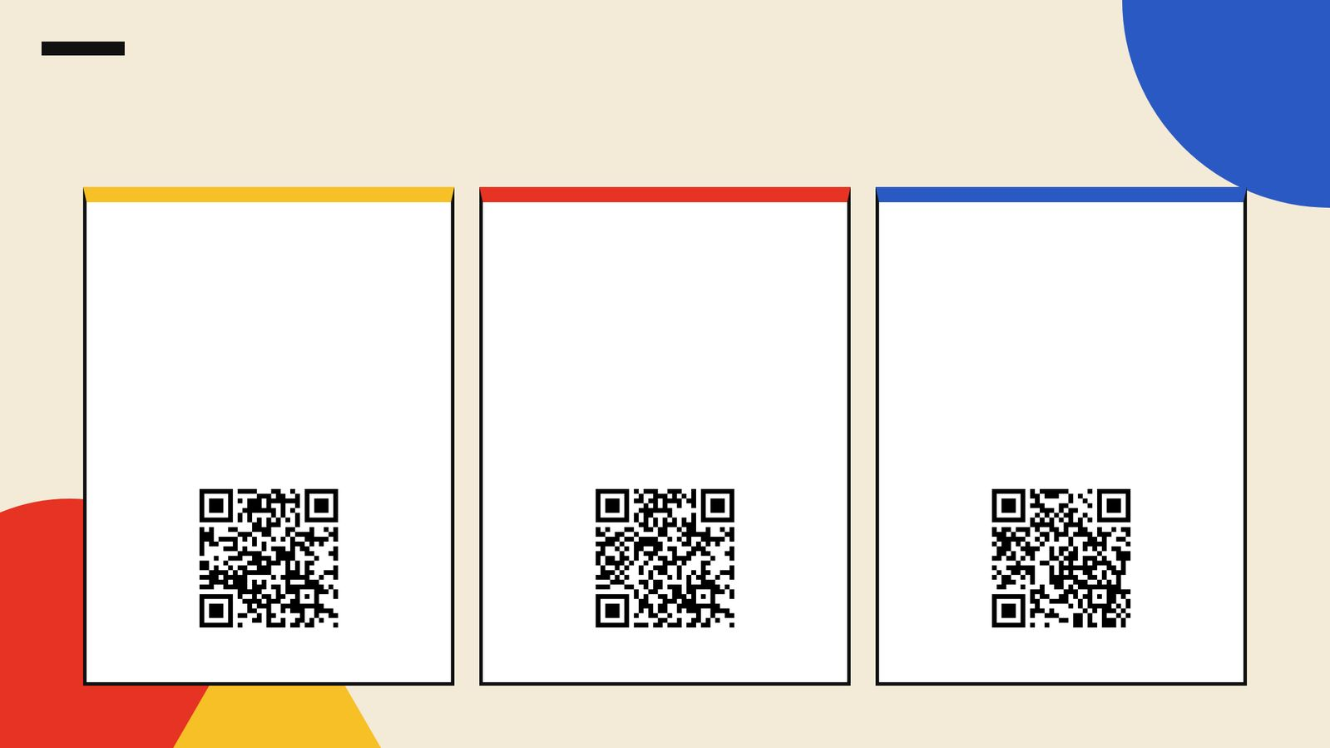
צופים ולומדים
סרטונים לנושא
אפשר לראות בעיניים את השסע הדתי?
שסעים בחברה הישראלית
3 דקות על החברה הישראלית
תמיד אזרחות
אורך: 1:56
המכון הישראלי לדמוקרטיה
אורך: 1:57
ארגון צמרת
אורך: 2:48
סרקו לצפייה
סרקו לצפייה
סרקו לצפייה
18

Slide 19
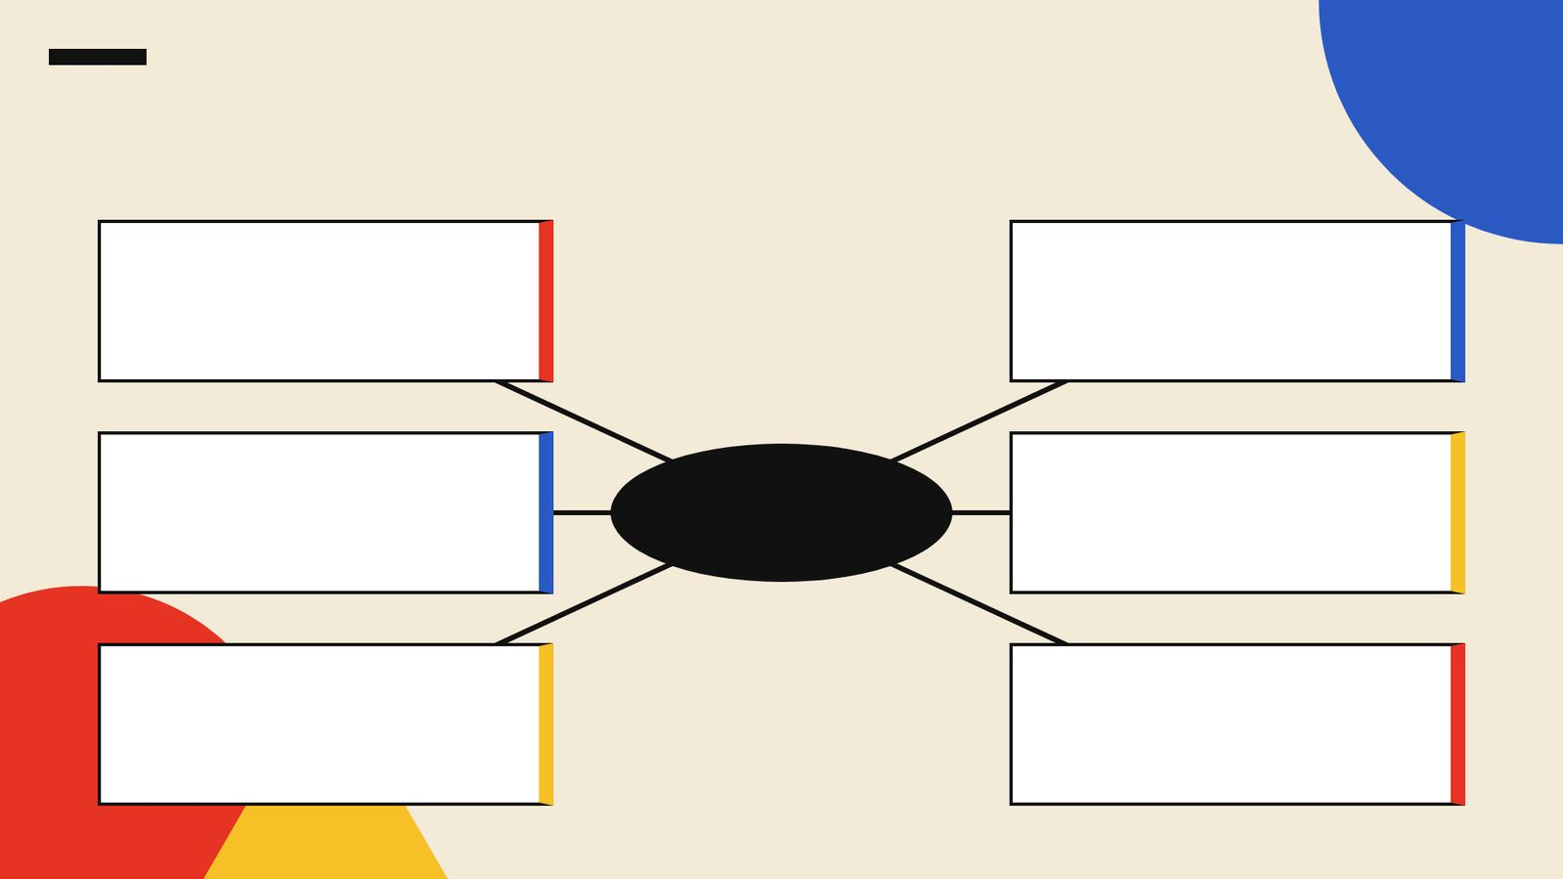
סיכום
מפת מושגים
שסע
חברה רב־תרבותית
סובלנות
החברה במדינת ישראל
פלורליזם
אוטונומיה תרבותית
מיעוט
19

Slide 20

תרגול בסגנון מבחן
מקרה לניתוח
בעיר מעורבת הוחלט להקים מרכז קהילתי משותף. התעוררו מחלוקות: באיזה יום הוא ייסגר, באילו שפות יהיו השלטים, ואילו חגים יצוינו בו.
א. איזה שסע עומד במרכז המחלוקת? נמקו.
ב. הציעו שתי דרכי התמודדות מתוך הפרק, והסבירו כל אחת.
20

Slide 21

תשובות
תשובה לשאלה 1
בחרו שסע אחד בחברה הישראלית. תארו אותו בקצרה והציעו דרך אחת להתמודד איתו.
תשובה פתוחה. לדוגמה: השסע הדתי – מחלוקת על מקום הדת במרחב הציבורי, כמו תחבורה בשבת. דרך התמודדות: פשרה מקומית, למשל תחבורה מצומצמת בשבת בערים שרוב תושביהן רוצים בכך, ושמירה על השקט באזורים דתיים.
21

Slide 22
תשובות
תשובה לשאלה 2
הסבירו את ההבדל בין «פלורליזם» לבין «סובלנות», ותנו דוגמה לכל אחד.
פלורליזם – הכרה בכך שלכל הדעות ואורחות החיים יש מקום לגיטימי בחברה (למשל זרמי חינוך שונים). סובלנות – היכולת האישית לחיות לצד מי ששונה ממך ולכבד אותו גם כשאינך מסכים (למשל להקשיב בכבוד לחבר בעל דעה אחרת).
22

Slide 23
תשובות
תשובה לשאלה 3
«המגוון בחברה הישראלית הוא בעיקר בעיה». הציגו עמדה מנומקת, והתייחסו גם לעמדה הנגדית.
תשובה פתוחה. תשובה מלאה מציגה עמדה ונימוקים (עושר תרבותי, יצירתיות מול מחלוקות ופערים) ומתייחסת לעמדה השנייה.
23

Slide 24
תשובות
תשובה לשאלה 4
מה המשותף לכל אזרחי ישראל? ציינו שלושה דברים, והסבירו איך כל אחד מהם מחזק את החיים המשותפים.
דוגמאות: אזרחות וזכויות שוות לפי החוק; מוסדות ומרחב ציבורי משותף (בתי חולים, אוניברסיטאות, מקומות עבודה); רצון לחיות בביטחון ובכבוד. כל אחד יוצר מפגש ואינטרס משותף.
24

Slide 25
תשובות
המקרה לניתוח – תשובות
א. השסע הלאומי (יהודים–ערבים), ובחלקו גם הדתי – זהות, שפה וחגים.
ב. הכרה – שלטים בעברית ובערבית וציון חגי כל הקבוצות; פשרה – הסכמה על ימי פעילות; מפגש ודיאלוג – ועדה משותפת של נציגי הקבוצות.
25

